Slide 1
UBND THÀNH PHỐ SÔNG CÔNG
TRƯỜNG TIỂU HỌC LƯƠNG SƠN
CHÀO MỪNG CÁC THẦY CÔ GIÁO VỀ DỰ GIỜ
MÔN TIẾNG VIỆT LỚP 4
Giáo viên: Trần Thị Thu Minh

Slide 4
1. Tìm các từ chỉ hoạt động, trạng thái trong những câu dưới đây:
a, Các cụ già nhặt cỏ, đốt lá. Mấy chú bé đi tìm chỗ ven suối để bắc bếp, thổi cơm.
TÔ HOÀI
b, Hoa sầu riêng trổ vào cuối năm.
MAI VĂN TẠO
2. Các từ vừa tìm được ở bài tập 1 chỉ hoạt động, trạng thái của những sự vật nào?

Slide 5
1. Tìm các từ chỉ hoạt động, trạng thái trong những câu dưới đây:
a, Các cụ già nhặt cỏ, đốt lá. Mấy chú bé đi tìm chỗ ven suối để bắc bếp, thổi cơm.
TÔ HOÀI
b, Hoa sầu riêng trổ vào cuối năm.
MAI VĂN TẠO

Slide 6
2. Các từ vừa tìm được ở bài tập 1 chỉ hoạt động, trạng thái của những sự vật nào?
 | Sự vật | Hoạt động, trạng thái
Câu a | Các cụ già | nhặt, đốt
 | Mấy chú bé | tìm, thổi, bắc
Câu b | Hoa sầu riêng | trổ

Slide 8
Bài học
Động từ là từ chỉ hoạt động,
trạng thái của sự vật.

Slide 9
Ví dụ:
1. Em đá bóng.
2. Hoa đã nở.

Slide 10
Ví dụ:
Em đá bóng.
Hoa đã nở.
=> “đá” là động từ chỉ hoạt động.
=> “nở” là động từ chỉ trạng thái.

Slide 11
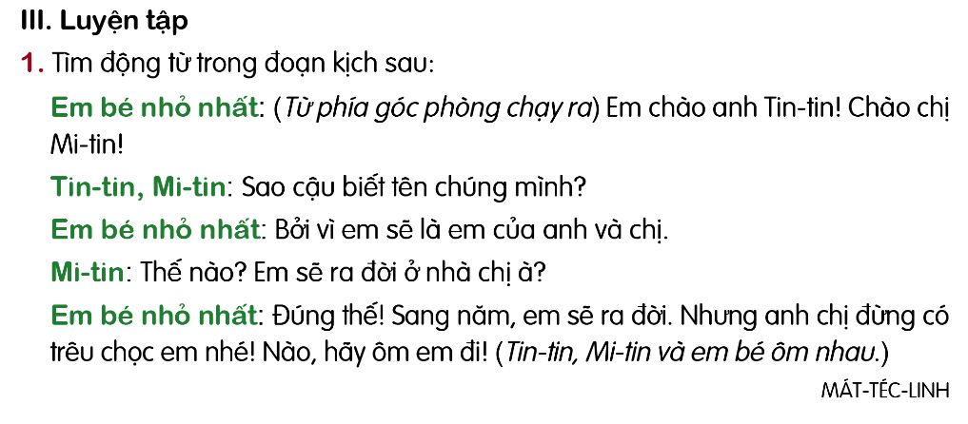

Slide 14
2. Viết một đoạn văn ngắn (3 - 5 câu) nói về những việc em thường làm hằng ngày ở nhà hoặc ở trường và niềm vui của em khi làm những việc ấy. Chỉ ra các động từ em đã dùng trong đoạn văn đó.

Slide 15
BÁO CÁO KẾT QUẢ

Slide 17
Chúc các con học tốt!

